Slide 1
RÜHM I
AKUSTIKA-
PROOV V
Notes:
Akustikaproov V – Eesti laululavade ja kõlakodade interaktiivne kaart

Slide 2
Rühmaliikmed:
Rivo Pärn - haldus- ja ärikorraldus
Anna Sirak - eripedagoog-nõustaja
Katre Pinnär - sotsiaaltöö
Renek Spiridonov - rakendusinformaatika
Eva-Lotta Sikka - alushariduse pedagoog
Karit Kohv - avatud akadeemia
Jordan Laikre - Integreeritud kunst, muusika ja multimeedia
Juhendajad:
Kädi Riismaa, Raul Talmar
Koostööpartner:
Eesti Rahvakultuuri Keskus

Slide 3
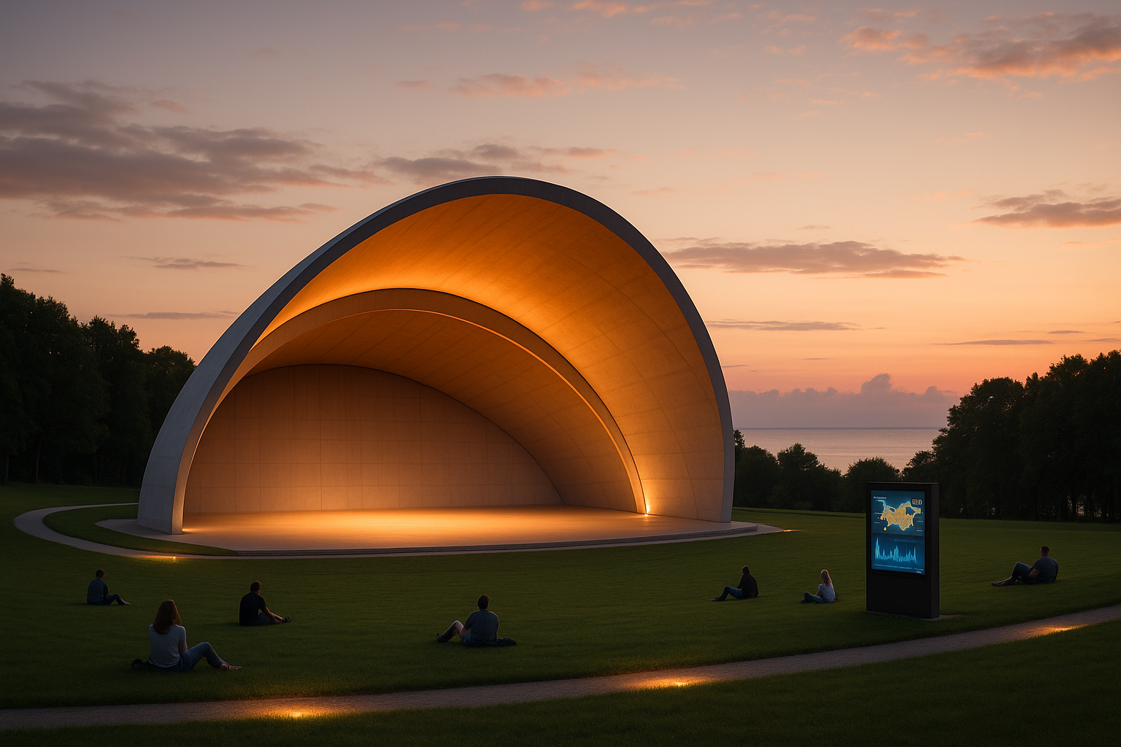
Projekti lähteülesanne, eesmärgikirjeldus
Akustikaproov I–IV edasiarendus Interaktiivse kaardi täiustamine Laululavade ja kõlakodade akustika Andmete kogumine ja täpsustamine Kultuuripärandi tutvustamine
ChatGPT, nägemus laululavast, 2025

Slide 4
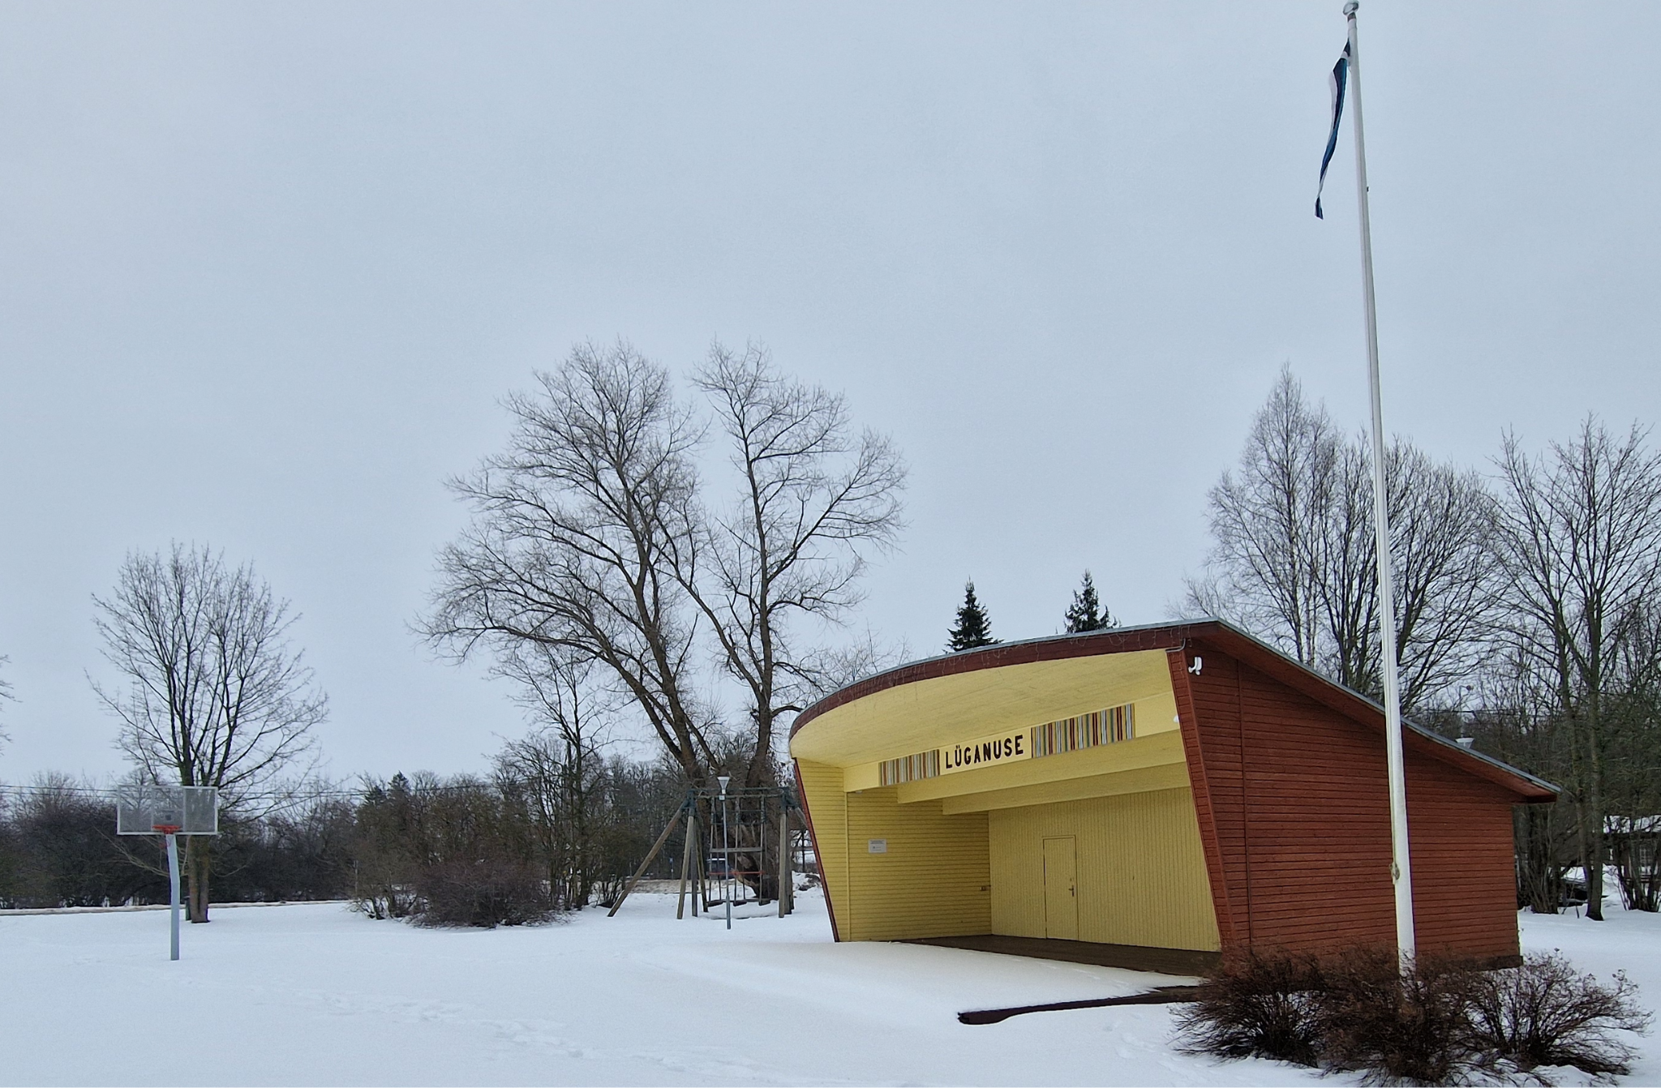
Projekti lähteülesanne, eesmärgikirjeldus
A cappella esinemiskohtade leidmine Rohepööre ja mürareostuse vähendamine Autentsed ja keskkonnasõbralikud kontserdid Eesti laulupidude traditsiooni hoidmine
R.Pärn, Lüganuse külaplatsi kõlakoda, 2025

Slide 5
Probleem, olulisus ja eesmärk

Slide 6
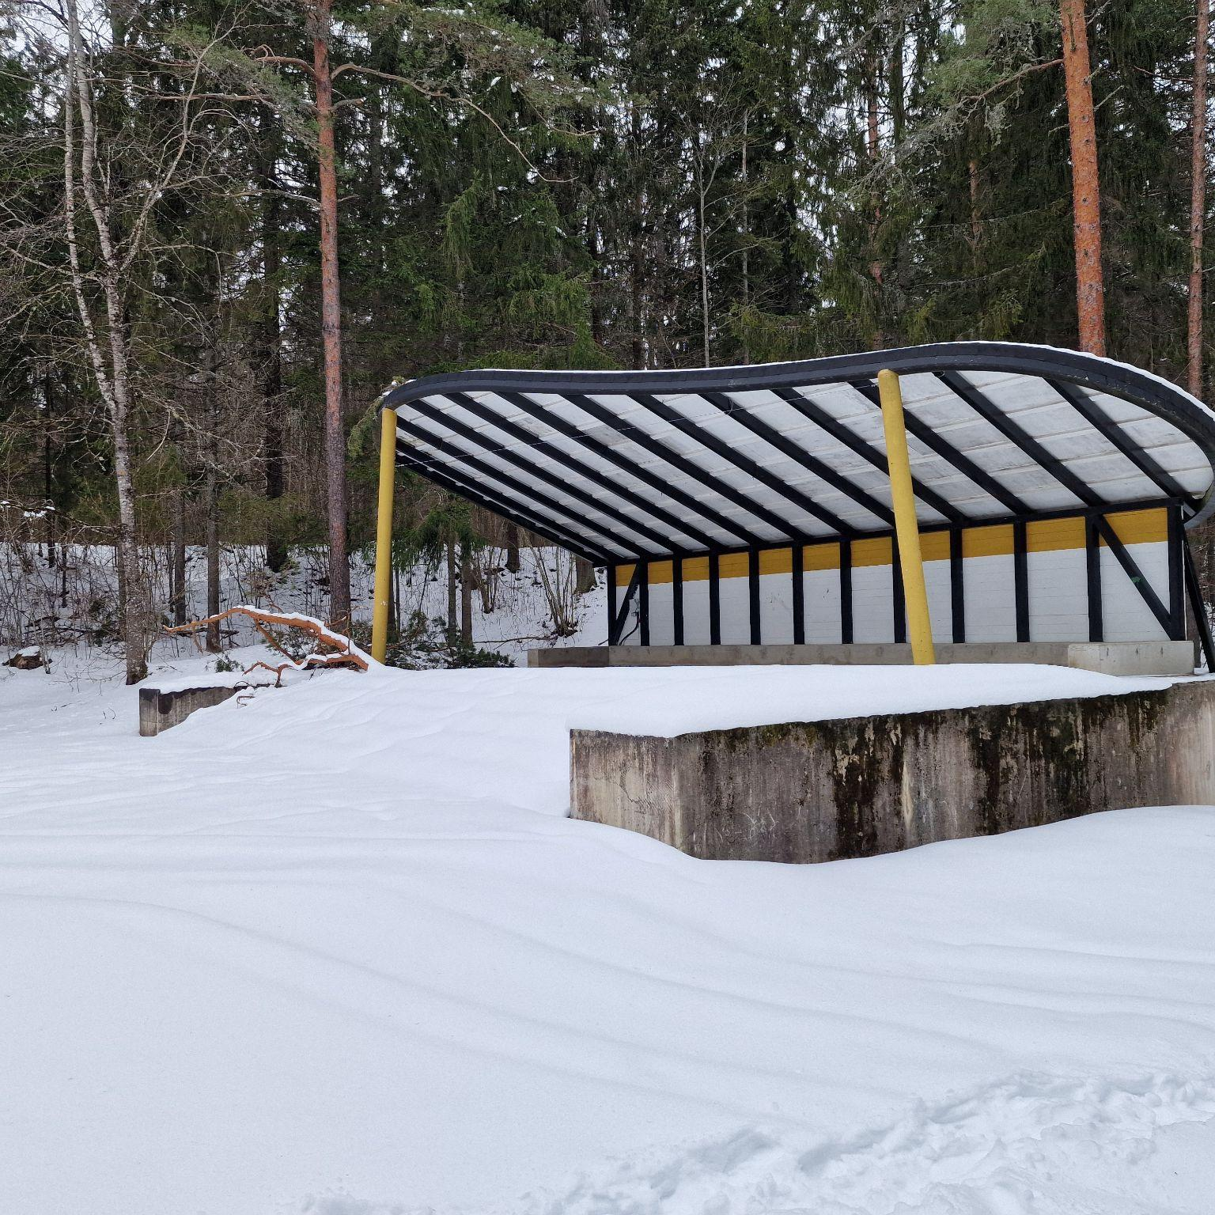
Milline on probleem, mida lahendame?
Puudub süstemaatiline laululavade andmebaas
Puudub laululavade ja kõlakodade akustika teave
Ülemäärane helivõimenduse kasutamine
Mürareostuse suurenemine
Naturaalse kontserdikogemuse vähenemine
Vajadus rohelisema kontserdikorralduse järele
Kultuuripärandi alakasutatus
R.Pärn, Iisaku lauluväljak, 2025

Slide 7
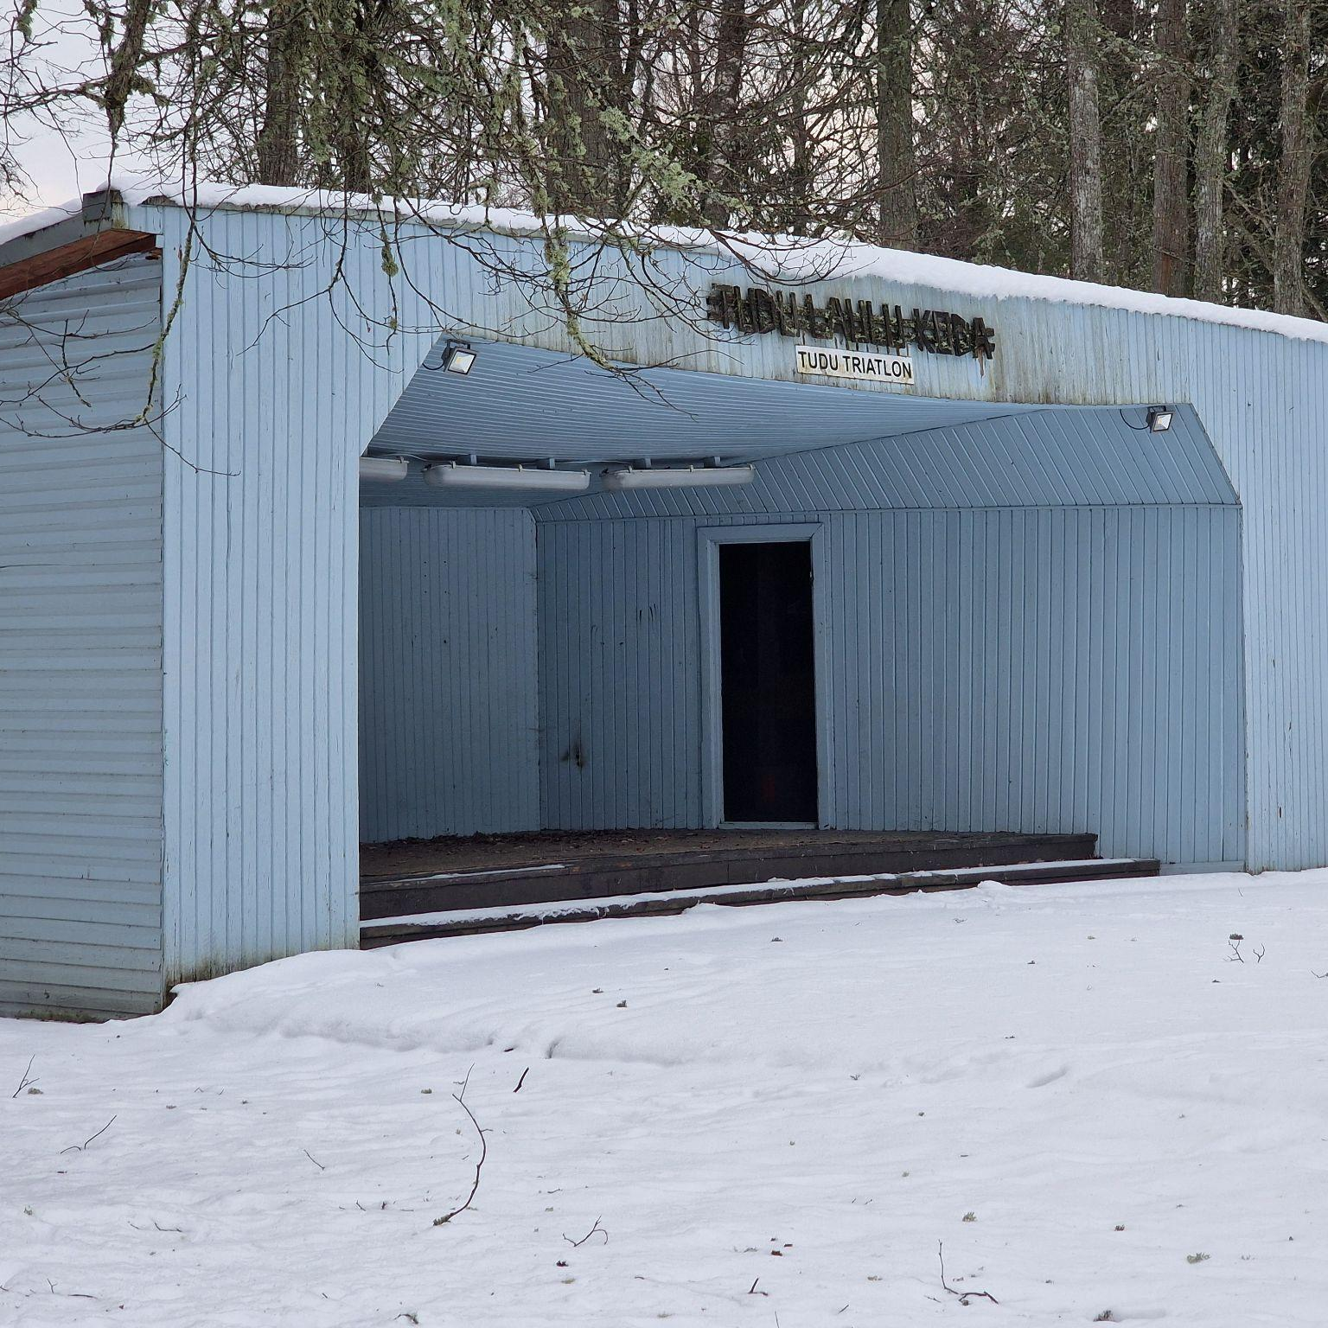
Projekti olulisus
Laululavade interaktiivne kaart
Kultuuripärand
Akustika kaardistamine
Naturaalsed kontserdid
Kasutajate tagasiside
Testkontsert
R.Pärn, Tudu laululava, 2025

Slide 8
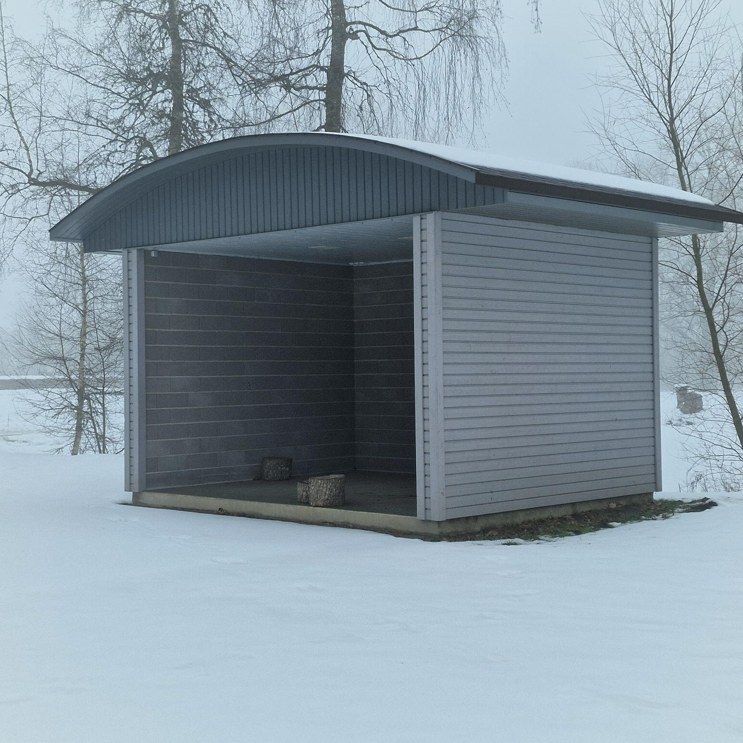
Projekti eesmärk
Laululavade interaktiivse kaardi loomine
Teadlikkuse tõstmine laululavadest ja kõlakodadest
Akustiliste andmete kaardistamine
Sobivate esinemispaikade leidmine
Rohepöörde ja keskkonnasäästlikkuse toetamine
Mürareostuse vähendamine
Kultuuripärandi väärtustamine
Foto: R.Pärn, Triigi küla kõlakoda, 2025

Slide 9
Kuidas teame, et oleme eesmärgi saavutanud?
Mõõdistati 35 laululava ja kõlakoda eri Eesti paigus.
Interaktiivne kaart
Teaduspõhine ja korduvkontrollitud mõõtmismetoodika
Ühe objekti teistkordne mõõtmine
Testkontsert ilma helivõimenduseta
Projektitulemused on rakendatavad ning jätkusuutlikud.

Slide 10
Tegevuste rakendamine ja seotud sidusrühmad

Slide 11
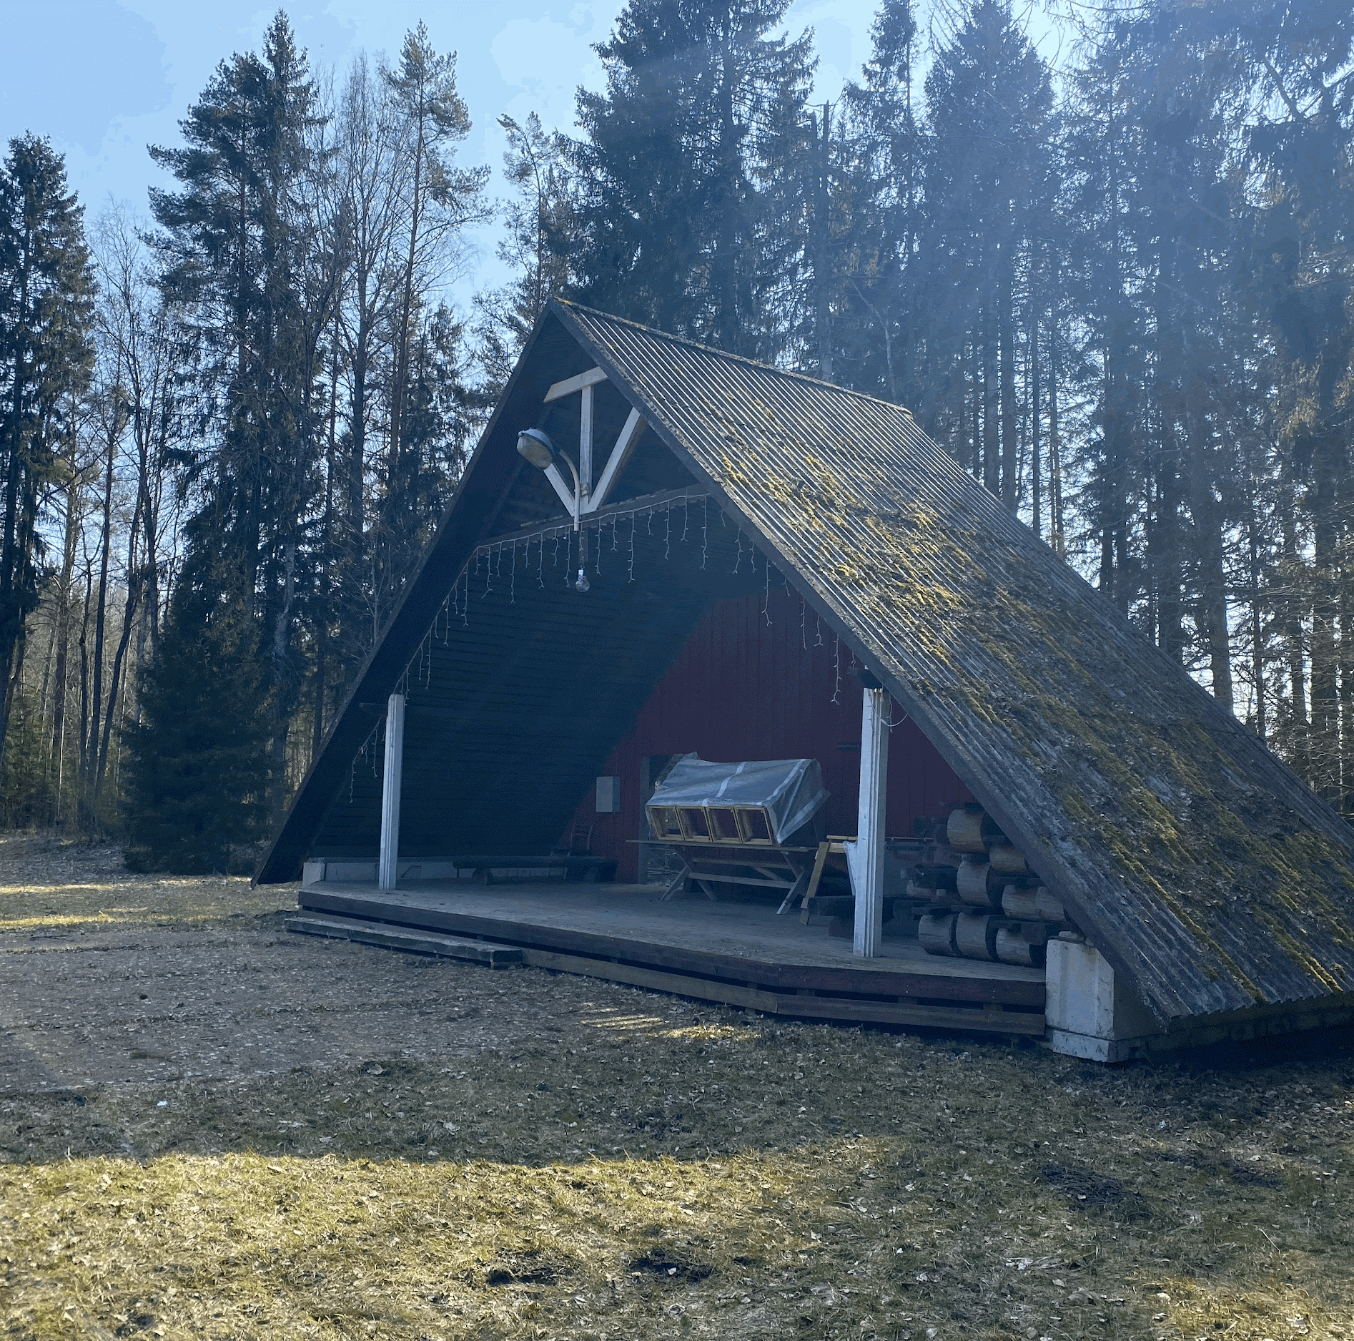
Tegevuste rakendamine
Laululavade kaardistamine
Mõõdistamine, fotod ja taustainfo kogumine
Akustiliste omaduste analüüs erinevates tingimustes
Interaktiivse kaardi täiendamine
Testkontsert ilma helivõimenduseta
K.Kohv, Eidapere laululava, 2025

Slide 12
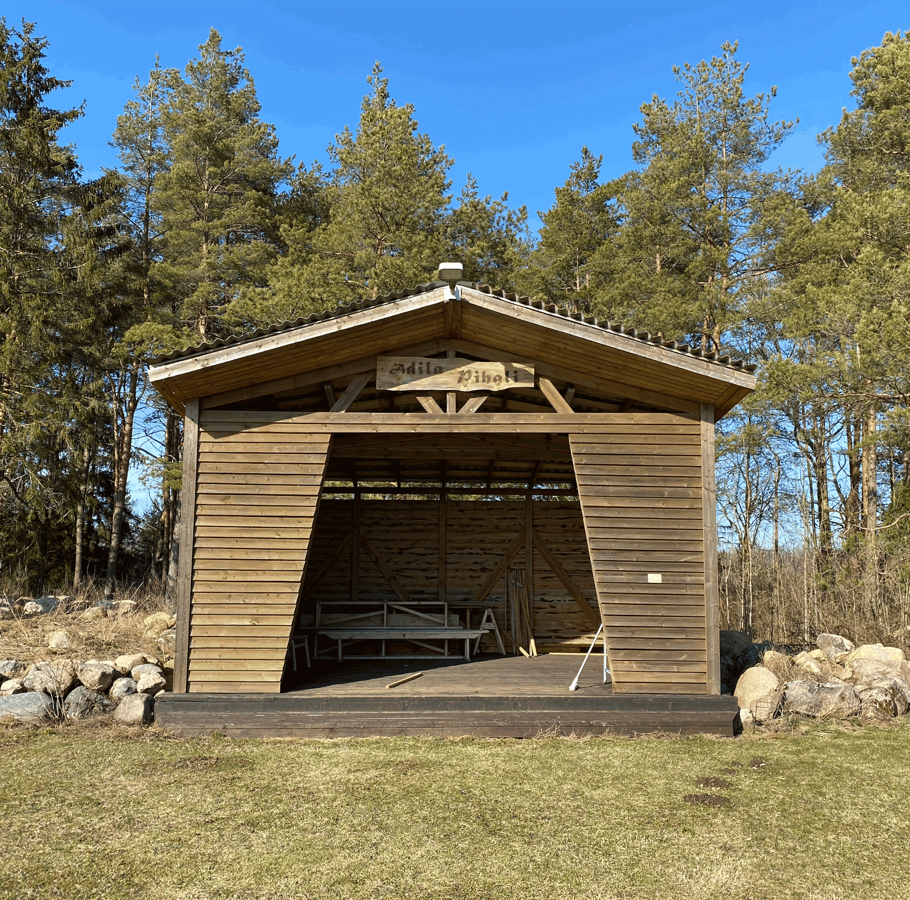
Projektiga seotud sidusrühmad
- Eesti Rahvakultuuri Keskus
- Eesti Kooriühing ja koorimuusika kogukond
- Laulu- ja Tantsupeo Sihtasutus
- Muusikud ja helikunstnikud
- Informaatika ja geoinformaatika spetsialistid
- Kohalikud omavalitsused, kogukonnad ja avalikkus
K.Kohv, Adila-Pihali laululava, 2025

Slide 13
Teaduspõhisus ja interdistsiplinaarsus

Slide 14
Teaduspõhisus
Akustika ja heli levik
Roosa müra meetod
Interaktiivne kaardirakendus
Andmeanalüüs ja IT-arendus
Rohepööre ja keskkonnasäästlikkus
Kultuuriline ja arhitektuurne taust
Ehitisregistri jm registrite andmed
A. Sirak, Kochi platsi välilava, 2025

Slide 15
Interdistsiplinaarsus
Interdistsiplinaarsus
Projekt olemuselt interdistsiplinaarne:
kultuuriajalugu
kultuurigeograafia
kartograafia
informaatika
muusika
füüsika
akustika
fotograafia
logistika
A. Sirak, Männipargi kõlakoda, 2025

Slide 16
Testkontsert Hiiu Kõlakojas
5. mail 2025
Tallinna Ülikooli BFM segakoor ja naiskoor "Virvik", dirigent Raul Talmar
a capella mõõtmine
A. Sirak, Hiiu kõlakoda, 2025

Slide 17
Tulemused ja järeldused

Slide 18
Tulemused
Ehitisregistri andmed analüüsitud
35 laululava mõõdistatud ja andmed andmebaasi kantud (Harjumaa, Ida-Virumaa, Läänemaa, Lääne-Virumaa, Põlvamaa, Raplamaa, Võrumaa)
Taustateave mõõdistatud lavade kohta kogutud
Mõõdistamine kooriga - koor vs pinknoise

Slide 19
Järeldused
Akustilised omadused sõltuvad mitmest tegurist
Välitöödel on oluline roll kogukondade kaasamisel ja kultuurilise info kogumisel
Interaktiivne kaart on praktiline tööriist kultuurikorraldajatele
Projekti väärtus seisneb järjepidevuses ja koostöös

Slide 20
TÄNAME KUULAMAST

